Slide 1
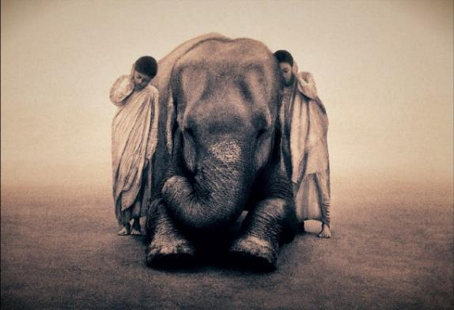
Муниципальное бюджетное общеобразовательное учреждение
Садовская средняя общеобразовательная школа филиал с.Лозовое
с.Лозовое Тамбовского района Амурской области
Тема:
Люди и звери
в искусстве
МХК. 7 класс
Составила учитель русского языка и литературы
Ефимова Нина Васильевна

Slide 2
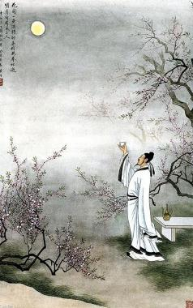
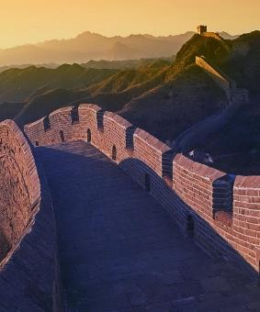
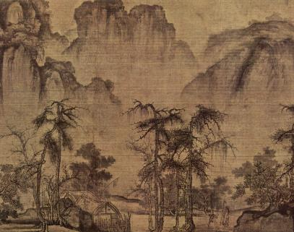
Проверка домашнего задания.
Какие страны относятся к странам Востока.
В какой стране человек был мерой всех вещей, а в какой - лишь малой частицей?
Какое сооружение – архитектурный шедевр Китая.
Проверка знания терминов: монохромная живопись, композиция картины.

Slide 3
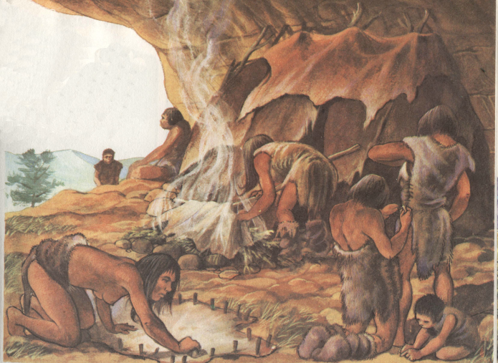
Изобразительное искусство возникло ещё в глубокой древности. Первыми художниками на земле были пещерные люди. Люди научились изображать окружающий их мир раньше, чем научились писать.

Slide 4
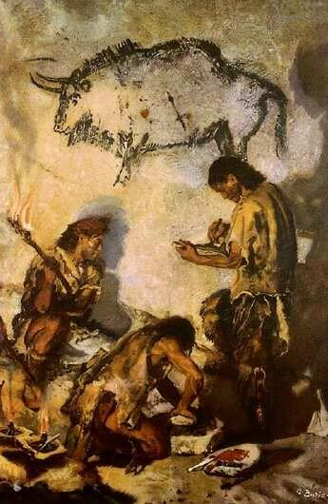
Человек в те далёкие времена жил охотой, видел огромных бизонов, оленей, мамонтов, медведей и покрывал их изображениями стены своего жилища,
придавая магическое значение этим рисункам.
Рисунки в пещерах
сделаны охрой и углём – красками, которые уже в те времена люди научились находить в земле.

Slide 5
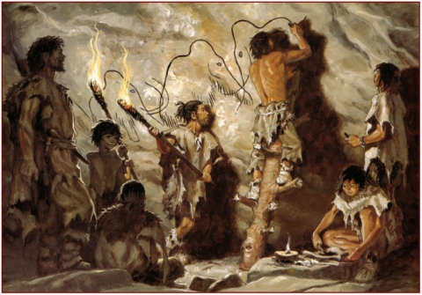
На стенах пещер в южной Франции и в Испании обнаружены цветные рисунки животных, которые были выполнены в период с 30 000 по 20 000 год до н.э.
Многие из этих рисунков хорошо сохранились потому,
что пещеры были неизвестны многие века.

Slide 6
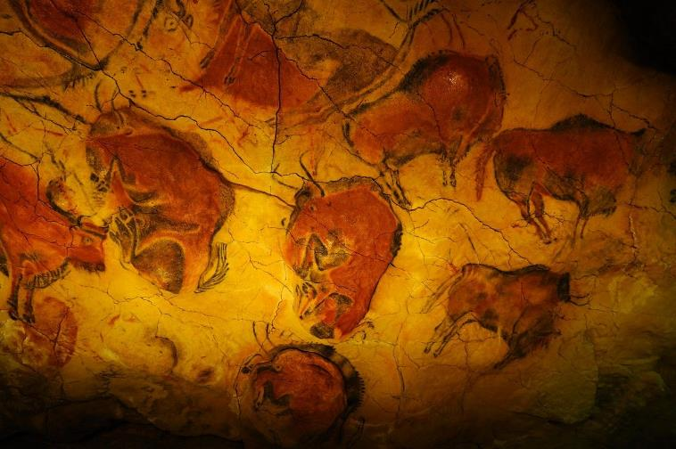
Настоящей сенсацией стали находки в 1875 г. в пещере близ деревни Альтамира (Испания).
25 цветных изображений бизо­нов в натуральную величину украшали стены пещеры. Поражала точность силуэтов, передающих упругость и объем могучих тел.
Бизоны. Палеолит. Пещера Альтамира, Испания

Slide 7
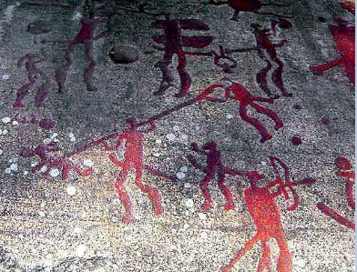
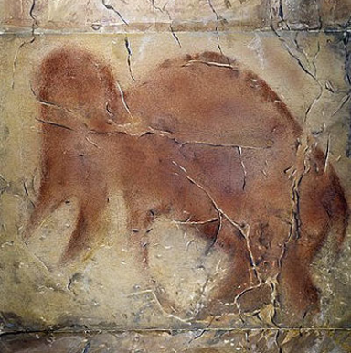
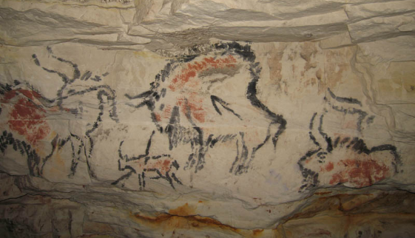
Вслед за рисунками Альтамиры были обнаружены изображения в других пещерах: на юге Франции, Испании, в Западной Монголии, Алжире, а также на Южном Урале в России (знаменитая Капова пещера).
Древний наскальный рисунок.
Сцена охоты. Швеция.
Древние наскальные рисунки в Каповой пещере.

Slide 8
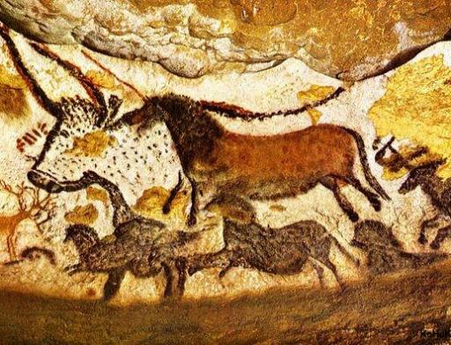
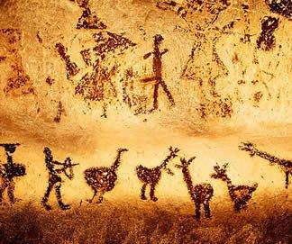
Первым художникам Земли еще были неведомы законы перспективы, в их рисунках не соблюдены пропорции между величиной отдельных животных. В то же время в рисунках отлично виден объем животных, пластичность дости-галась умелым распределением светлых и темных тонов.
Наскальные рисунки древнего человека из разных пещер. Франция.
Наскальная живопись – это отец и мать
всех видов искусства!

Slide 9
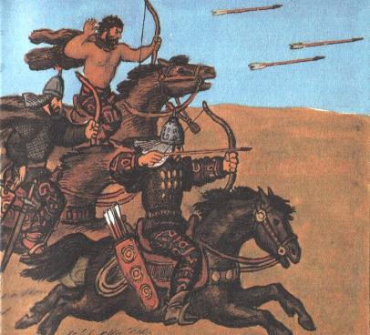
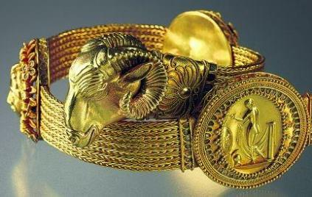
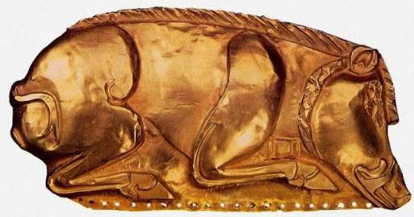
Звериный стиль в искусстве скифов
Более 1000 лет на территории Евразии хозяйничали скифские племена. Оригинальным явлением, присущим искусству скифов, является «звериный стиль». Предметы из металла, кости и дерева украшались изображением зверей, птиц и вы-мышленных существ (грифонов).
«Звериный стиль» в золоте Скифов. IV в. до н.э.

Slide 10
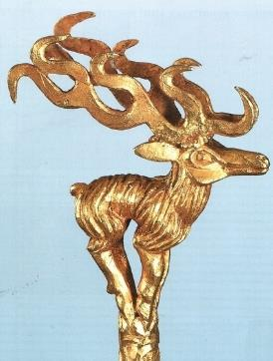
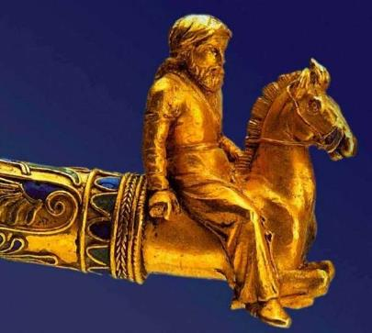
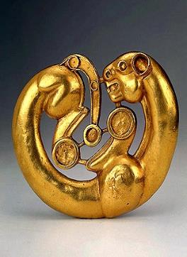
Отличия скифского «звериного стиля» от изображения зверей других эпох:
Изображение тела животного и отдельных его частей: рога оленя, клювы хищных птиц, голова хищника и т.д.
Выделение какой-либо одной части тела, ее преувеличение.
Звери и птицы очень редко составляют какие-либо сюжетные композиции, они сами по себе.
Изображение не целого животного или птицы, а их части – голову лося, оленя, грифона, когти хищной птицы и т.д.
«Звериный стиль» в золоте Скифов.

Slide 11
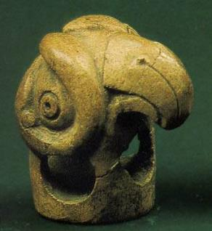
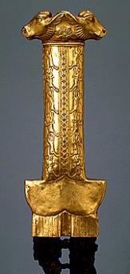
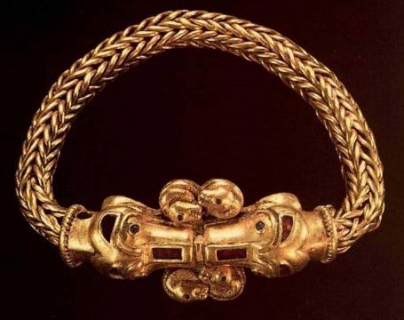
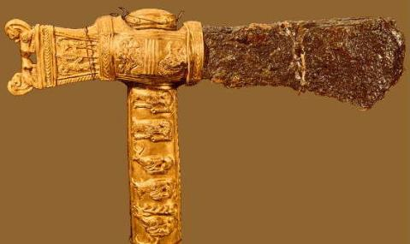
Первоначально декор в «зверином стиле» был характерен для оружия и деталей конской упряжи,
но впоследствии широко встречается в ювелирном искусстве.
Уздечная пронизка в виде головы барана.
VII в. до н.э. Кость.
Рукоять меча
500-400гг. до н.э.
Секира (боевой топор).
VII в. до н.э. Золото, железо.
Браслет. IV-V вв. до н.э. Золото, стекла

Slide 12
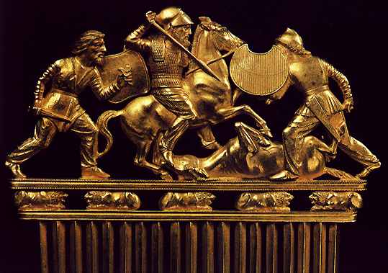
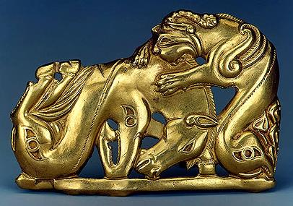
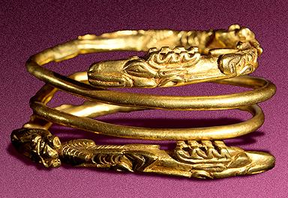
В сокровищнице «Золотой кладовой» Эрмитажа хранится всемирно известная коллекция скифского золота VII-IV вв. до н.э. Собрание произведений
в Санкт-Петербурге единственное по количеству (более 40 000 предметов) и в качественном отношении.
Гребень с изображением батальной сцены. IV-V вв. до н.э. Эрмитаж.
Поясная пластина (левая) V - IV вв. до н.э. Эрмитаж.
Браслет со сценами терзания оленя.
I в. до н.э. - первая половина II в. Эрмитаж.

Slide 13
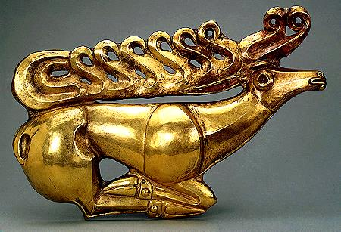
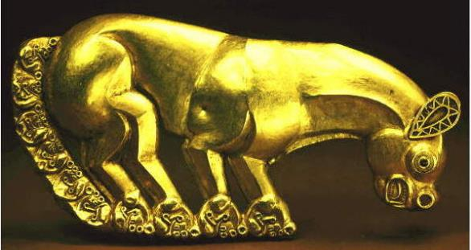
Рельефные пластины «Олень» и «Пантера» - прославленные шедевры коллекции Эрмитажа.
Образ оленя был связан для скифов с представлением о солнце, о свете.
Фигура пантеры стилизована, хвост и лапы, украшены фигу-рами свернувшихся хищников.
Нащитная бляха в виде фигуры оленя. Около 600 г. до н.э. Эрмитаж.
Санкт-Петербург
Бляха в виде фигуры пантеры. VII в. до н.э. Эрмитаж. Санкт-Петербург

Slide 14
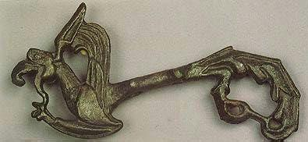
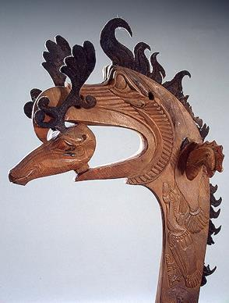
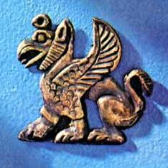
В искусстве скифов силы Добра превратились в благородных копытных, а силы Зла – в жестоких хищников.
К символам зла относится фантастический образ грифона.
Золотая скифская бляшка
в виде
Грифона.
X в. до н.э.
Навершие в виде грифона с головой оленя в клюве. Дерево, кожа, позолота.
V-IV века до н.э.
Бляха в виде грифона (IV в. до н.э.)
Бронза. Длина 11,5см.
Скифы оставили в истории заметный и самобытный след. Их культурное наследие переходит к преемникам, становясь достоянием всего человечества.

Slide 15
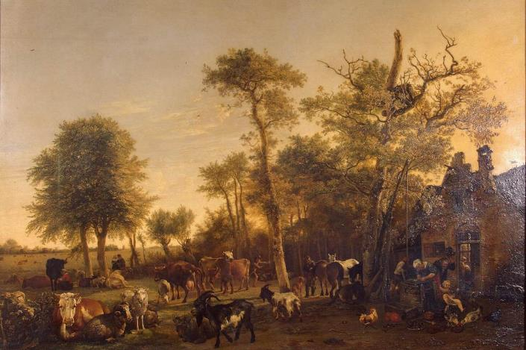
Животные – друзья и помощники человека
Взаимосвязь человека с друзьями нашими меньшими -одна из распространённых тем искусства. Картина П.Поттера «Ферма» показывает идиллическую жизнь человека и животных на лоне природы. Картина светлая, гармоничная и преобладает чувством понимания природы.
Паулюс Поттер. Ферма.
1649г.
Масло.
81х115,5 см

Slide 16
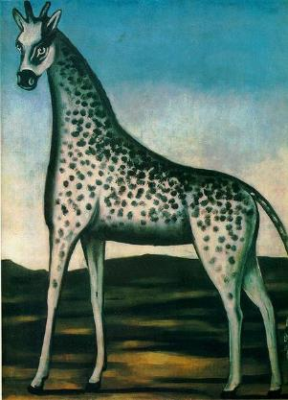
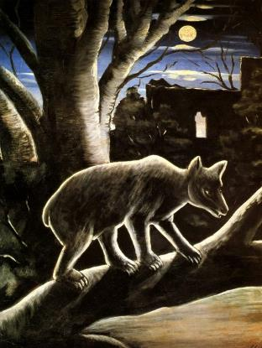
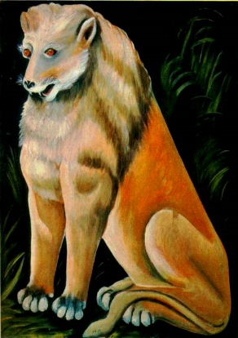
Написанные грузинским художником XX в. Н.Пиросманишвили животные не столько похожи на свои реальные прообразы, сколько друг на друга. Персонажи кажутся внешне спокойными, но все они полны внутреннего драматизма. Животные – это живописное воплощение благородной силы, жизненной энергии и «человечности».
Нико́ Пиросма́ни.
Жираф. 1900-е гг.
Нико́ Пиросма́ни. Медведь в лунную ночь. 1900-е гг.
Нико́ Пиросма́ни. Сидячий желтый лев. 1900-е гг.

Slide 17
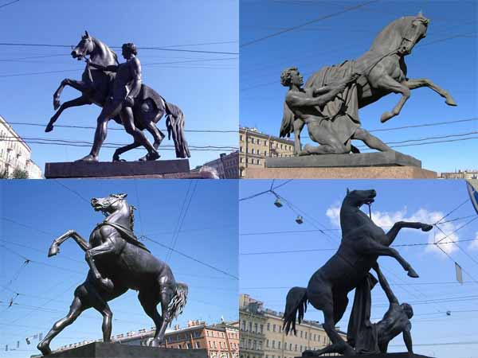
Совсем другие чувства вызывают скульптурные композиции К.Клодта на Аничковом мосту "Покорение коня человеком" ставшие одним из символов Санкт-Петербурга. Четыре конные группы, представляют собой развернутую драматическую серию, в которой последовательно развивается один сюжет - покорение коня человеком.
К.Клодт.
Скульптурная группа "Укрощение коней" 1850г.
Аничков мост. Санкт-Петербург.

Slide 18
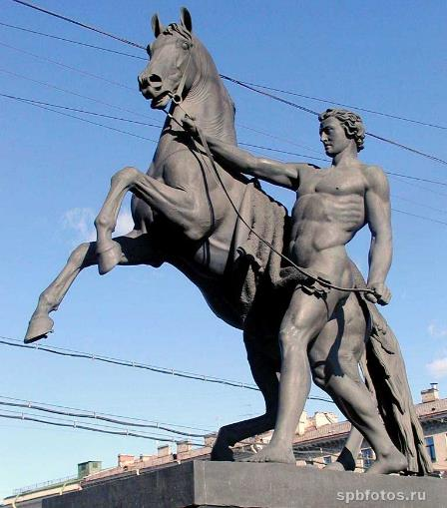
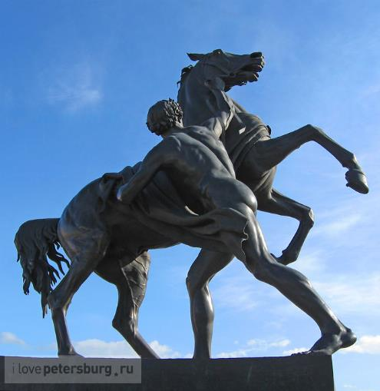
В первой группе животное еще покорно человеку.
Во второй группе голова коня высоко вздернута, ноздри раздуты, пасть оскалена, передние ноги раскинуты.
К.Клодт. Скульптурная группа "Укрощение коней" 1850г.
Аничков мост. Санкт-Петербург.

Slide 19
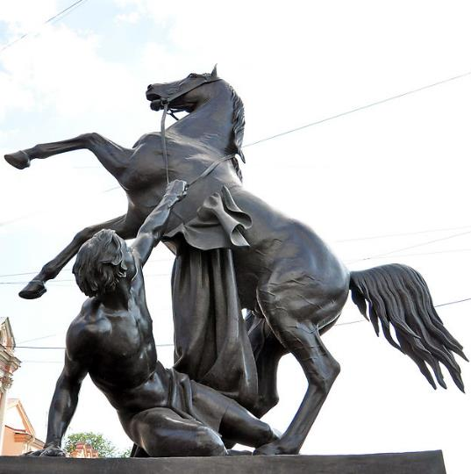
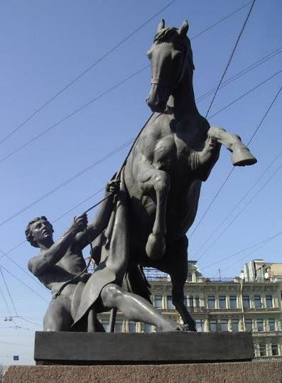
В третьей группе борьба становится еще яростнее.
В четвертой группе человек вновь покоряет коня.
К.Клодт. Скульптурная группа "Укрощение коней" 1850г.
Аничков мост. Санкт-Петербург.

Slide 20
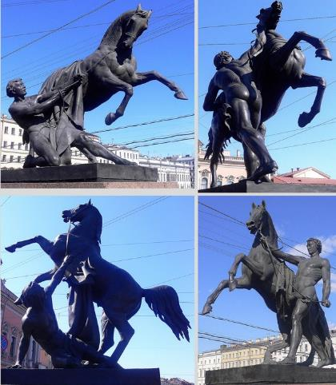
Движение пластических масс подчинено организующему ритму, живость и легкость движения, которой связывает все четыре группы воедино, придавая им характер стройного ансамбля. Здесь многогранно показана борьба воли и разума человека, укрощающего животных.
...Лошадь влекли под уздцы на чугунный Мост. Под копытом чернела вода. Лошадь храпела, и воздух безлунный Храп сохранял на мосту навсегда... Все пребывало. Движенья, страданья - Не было. Лошадь храпела навек. И на узде в напряженье молчанья Вечно застывший висел человек.
А. Блок

Slide 21
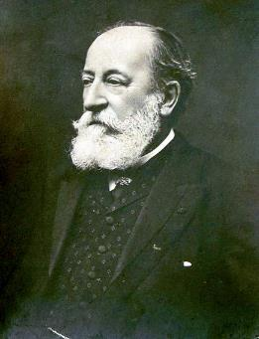
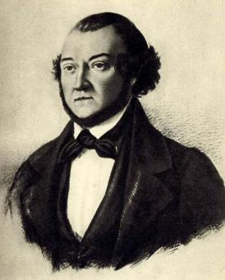
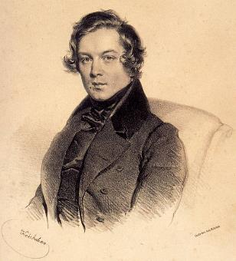
Мир животных в музыке и поэзии
Тему животных не могли обойти такие искусства как музыка и поэзия. Одни из самых известных композиторов и их произведения: К.Сен-Санс «Карнавал животных», романс А.Алябьева «Соловей», Р.Шуман «Бабочки».
Ками́ль Сен-Са́нс
(1835-1921).
Французский композитор, органист, дирижёр.
Алекса́ндр Аля́бьев
(1787-1851).
Русский композитор,
пианист, дирижёр.
Ро́берт Шу́ман
(1810-1856).
Немецкий композитор,
дирижер.

Slide 22
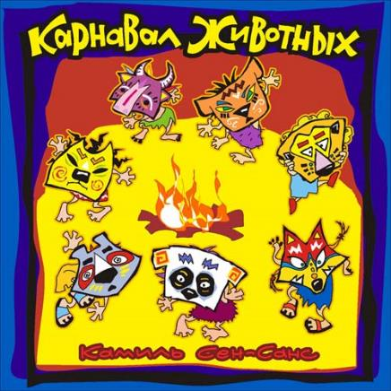
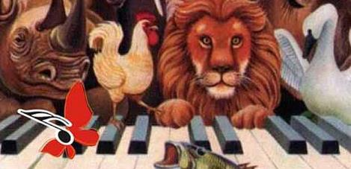
В творчестве Камеля Сен-Санс особое место занимает цикл «Карнавал животных», написанный в 1886 году. Здесь он проявил свою выдумку, особенный колорит звучания различных инструментов. Каждый из 14 номеров цикла изображает какое-то животное. Почти все персонажи, предстают в шутливом виде.
№2 «Курицы и петух», здесь мы слышим смехотворно назойливые птичьи крики скрипки и клавиш.
К.Сен-Санс - «Карнавал животных»
№8 «Куры и петухи»

Slide 23
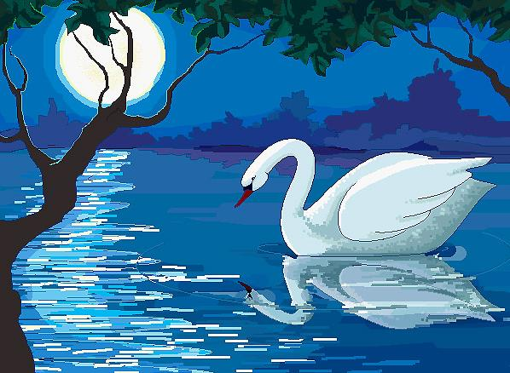
Единственная часть, лишенная иронии №13, «Лебедь». Песнь виолончели как ностальгия по сияющей синеве неба, по полету белоснежных крыльев, по самой Красоте.
К.Сен-Санс.
«Карнавал животных»
№13 «Лебедь»

Slide 24
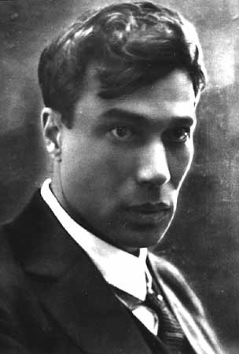
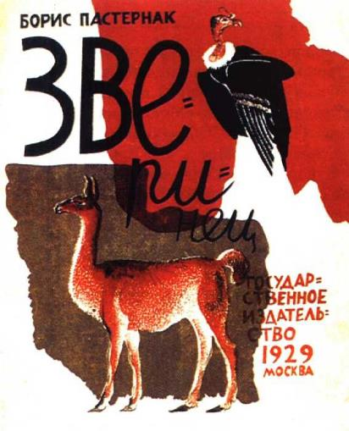
Стихотворение Б.Пастернака «Зверинец» написано
тоже с долей иронии и рассказывает нам о жизни зоопарка в городском парке.
Бори́с Леони́дович
Пастерна́к (1890-1960).

Slide 25
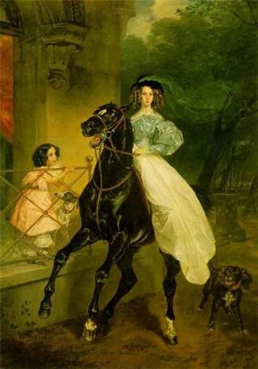
Животные, это не только помощники человека в тяжелой работе, это и замечательное настроение. С древних времен и по наш век человек не был равнодушен к животному миру и старался запечатлеть их образы в искусстве.
Карл Па́влович Брюлло́в.
1799-1852гг.
Чарльз Бартон Барбер.
1845-1894гг.

Slide 26
Закрепление материала.
Назвать первых художников Земли.
Что представляли собой их «картины»?
Кому присущ «звериный» стиль?
Каких они изображали животных?
В какой взаимосвязи находится животные и люди в картине П.Поттера?
Назовите наиболее известные картины художника Н.Пиросманишвили.
Какие чувства вызывают скульптурные композиции Кони Клодта на Аничковом мосту "Покорение коня человеком" (1850г.) ставшие одним из символов Санкт-Петербурга? Расскажите о них.
Назовите композиторов, которые создали произведения о животных и насекомых?
Прочитайте выразительно стихотворение Пастернака. Какими изображены в нем животные?

Slide 27
Литература.
Программы для общеобразовательных школ, гимназий, лицеев. Мировая художественная культура. 5-11 классы. Г.И.Данилова. М.: Дрофа, 2007.
Мировая художественной культуры (поурочное планирование), 7 класс. Н.Н.Куцман. Волгоград. Корифей. 2011 год.
Учебник «Мировая художественная культура». 7-9 классы: Базовый уровень. Г.И.Данилова. Москва. Дрофа. 2010 год.
Википедия – https://ru.wikipedia.org/wiki/%D0%97%D0%B2%D0%B5%D1%80%D0%B8%D0%BD%D1%8B%D0%B9_%D1%81%D1%82%D0%B8%D0%BB%D1%8C
http://www.orator.ru/stihi_pasternak_zverinec.html
http://www.spb-rf.ru/anichkov_most.htm
http://www.myjulia.ru/article/268479/

